Slide 1


Slide 2
MIV: PROJETO INTEGRADOR
A logomarca do projeto integrador foi criada baseando – se nas pautas ambientais, fazendo uso do esboço do planeta terra com o intuito de evidenciar a pauta global em questão (reciclagem e ressignificação da utilidade dos resíduos têxteis).
O núcleo do planeta conta com um remendo, enfatizando a necessidade de reestruturação do planeta. Devido ao número elevado de resíduos têxteis todos os dias, o planeta urge por uma reforma intelectual por parte da população global e estrutural por parte do planeta.
E por fim as setas em rotação simbolizam o teor cíclico tanto do logo quanto da pauta, à medida que, são necessárias mobilizações contínuas acerca da temática abordada. além disso as setas simbolizam a constante carência dos 4Rs na sociedade pautados na Agenda-21, evento composto por 170 países com intuito de discutir ações globais de sustentabilidade, os 4Rs são compostos por :Reduzir, reutilizar e reciclar e repensar, ambos detentores de suma importância no que tange a reciclagem de tecidos.

Slide 3
PERSONALIDADE – Como a marca deseja se comunicar com o público
A marca deseja se comunicar com o público-alvo (abrange a população como um todo) com tom acolhedor, fugindo de práticas alarmistas (a adoção de políticas alarmistas não resulta em ações incisivas de combate a problemática do descarte indevido de tecidos e seus respectivos resíduos, assustar a população não resolve em nada as carências vividas, apenas insere determinados vieses na mente da sociedade), voltando-se para a parte conscientizadora, prática e social.

Slide 4
Processo criativo:
Espontâneo: Associação natural de ideias por inspiração interior, consciente ou não; Associação livre de ideias a partir de um estímulo exterior.
Estilo:
A aplicação conta com estilo voltado a prática sustentável, optando por cores que remetem a natureza e o planeta de maneira geral.

Slide 5





Elementos gráficos
O globo visa representar o planeta terra onde, seus degrades demostram a coloração dos níveis de agua.
Seta em loop representa a reciclagem.
Seta verde representa o ciclo de vida das matérias a serem recicladas.
A seta de um mouse representa o acesso a pag web do clear mundo.
O Quadrado com seus ângulos em curvas e bordas com tiras, representa um retalho de tecido.

Slide 6

Aspectos Técnicos
O gradiente do globo: foi utilizado azul em tons diferentes
#1DB5CD
#147392
#1B4C9B
#0E6DC4

Slide 7

Cor das setas:
Verde
#8FD98F
Borda das setas:
Verde
#B1E6B1
Cor do quadrado do meio e o nome:
Verde
#70B670

Slide 8
TIPOGRAFIA
Orégano
Definição:
É um ajuste perfeito para o tema da natureza, jardim, embalagem de produtos - ou uma sobreposição de texto elegante para qualquer imagem de fundo. Também pode ser bom para textos divertidos e semiformais.
a b c d e f g h i j k l m n o p q r s t u v w x y z
A B C D E F G H I J K L M N O P Q R S T U V W X Y Z

Slide 9
Características de orégano
Uma fonte manuscrita com caractere limpo
Letras maiúsculas e minúsculas
Numeração e Pontuação
Formato OTF

Slide 10
Tamanhos
Ícone 1 – Planeta:
Width : 268,4893 px;
Heigth: 249,8627 px;
X – position : 155,0244 px;
Y – position : 136,7692 px;
Rotation : 0 px;

Slide 11
Ícone 2 – Setas
Seta de cima:
Width : 132,0592 px;
Heigth: 57,9236 px;
X – position: 218,705 px;
Y – position: 134,3811 px;
Rotation : -1,000000;

Slide 12
Seta de baixo:
Width : 132,0591 px;
Heigth: 56,8546 px;
X – position : 221,01232 px;
Y – position : 315,1676 px;
Rotation : -175,0000000;

Slide 13
Seta da esquerda:
Width : 132,0591 px;
Heigth: 56,8546 px;
X – position : 155,785 px;
Y – position : 197,9037 px;
Rotation : -91,000000 px;

Slide 14
Seta da direita:
Width : 132,0592 px;
Heigth: 56,8546 px;
X – position : 364,6129 px;
Y – position : 189,0161 px;
Rotation : 93 px;

Slide 15
Quadrado central (remendo):
Width : 83,609 px;
Heigth: 83,609 px;
X – position : 245,3163 px;
Y – position : 219,4509 px;
Rotation : 0;

Slide 16
Fonte do texto:
Width : 299,269 px;
Heigth: 43,2961 px;
X – position : 141,171 px;
Y – position : 219,4509 px;
Rotation : 0 ;

Slide 17

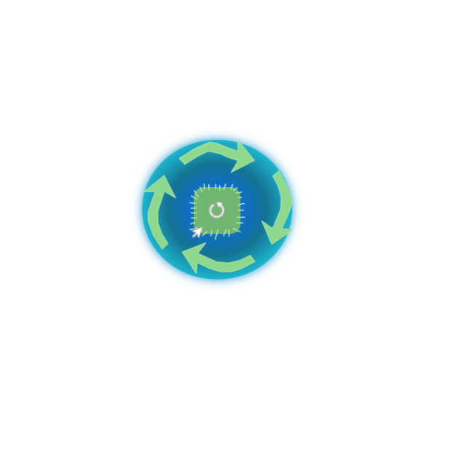
Utilizações do logo

Slide 18
Padrão de utilização do projeto
O intuito do projeto é abranger todos os setores cruciais da temática , no momento optaremos por atividades palpáveis na web e posteriormente com o desenrolar dos tramites, fazer do site um aplicativo .

Slide 19
Proibições
É proibida toda e qualquer alteração abaixo:
1ºMudança da cor dos ícones, utilizando-se de cores que fujam do escopo do logo.
2ºDistorçao de elementos pertencentes a logo (seja qual for a distorção).
3ºAdicionar imagens de fundo
4ºAlterar opacidade, dimensão e contraste próprios da logo original.
5ºRealizar mudanças no ângulo dos elementos, assim como adicionar, retirar e sobrepor elementos da logomarca.

Slide 20
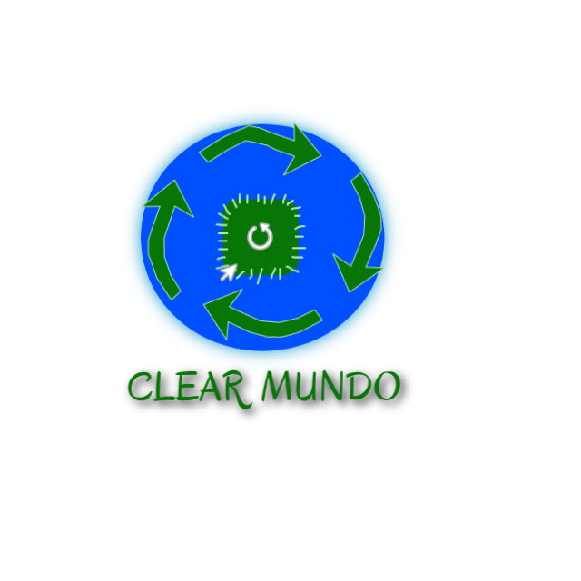
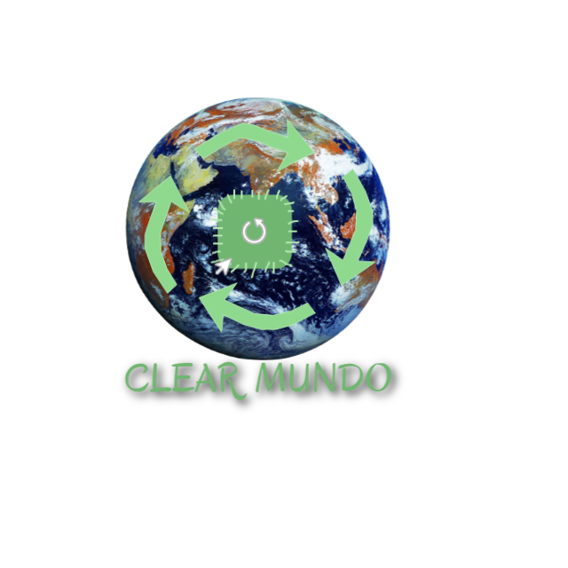

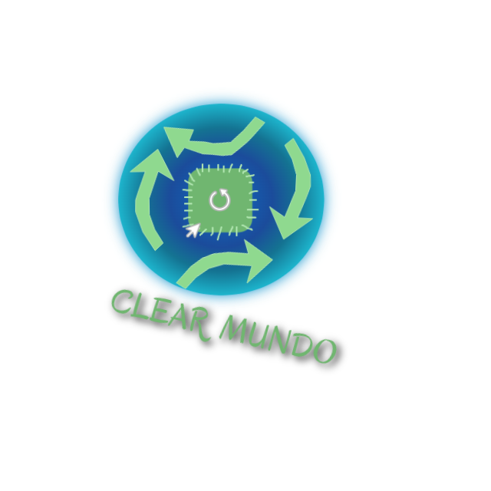
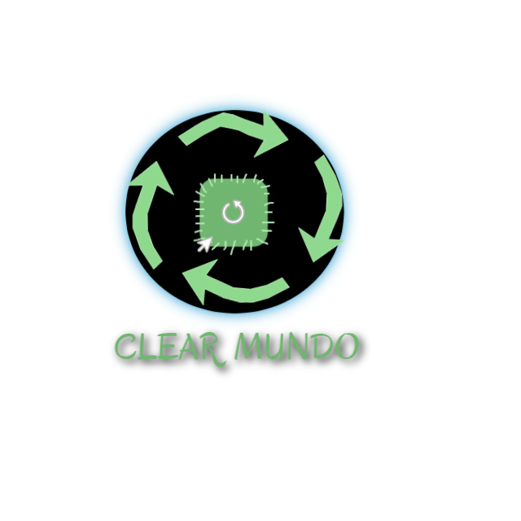
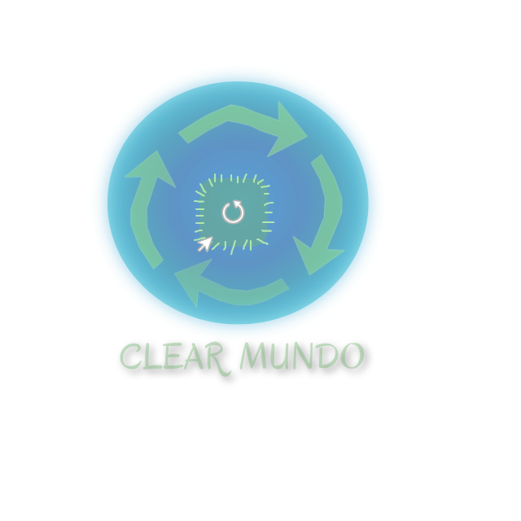
Exemplos de proibições:

